Slide 1


学院综合信息服务平台
用户使用流程演示
WHUT

Slide 2

01
管理角色使用流程
目录
02
教师角色使用流程
CONTENTS
03
学生角色使用流程

Slide 3

管理角色使用流程
01
管理角色、管理端访问、管理岗位首页、管理员数据维护、竞争性绩效考核、平台服务功能

Slide 4
管理角色介绍
岗位：人事管理员、科研管理员、本科教务管理员、研究生工作管理员、学工管理员
工作：研究生学工管理员、社会实践管理员、工时记录管理员、竞赛奖励管理员、干部任职管理员、第二课堂管理员、论文审核员
功能：活动管理员、问卷管理员、会议室管理员、企业管理员、考核配置管理员

Slide 5
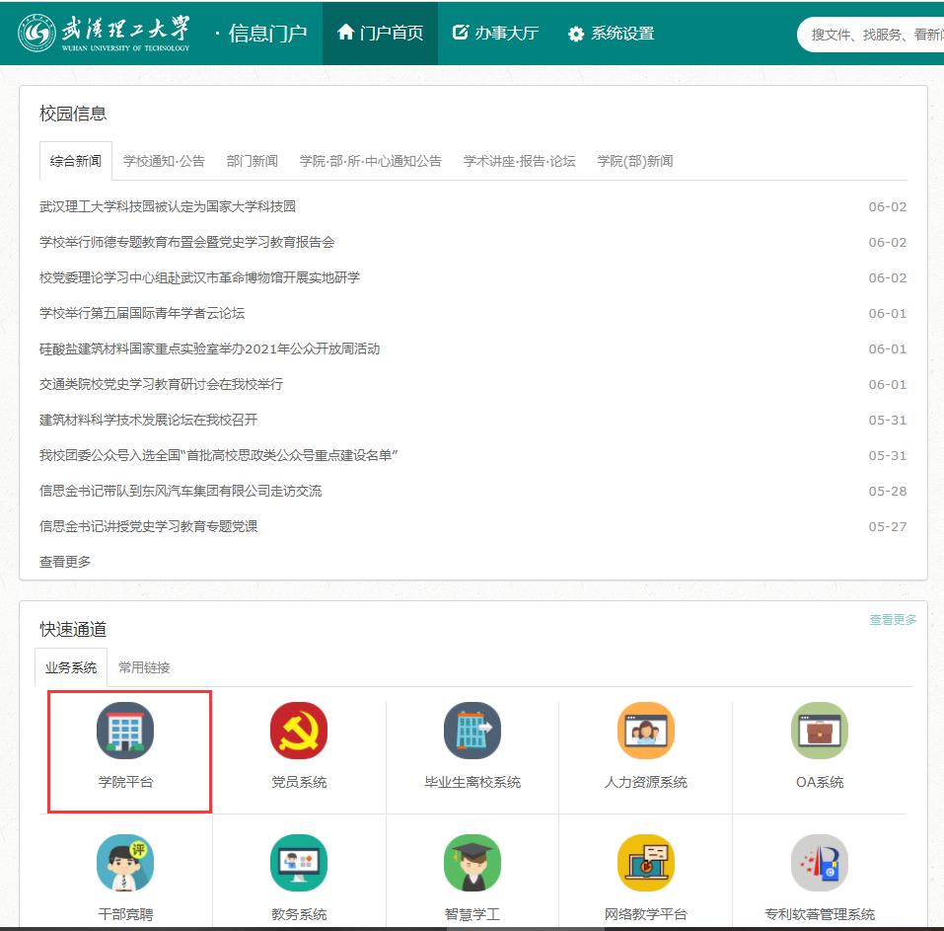
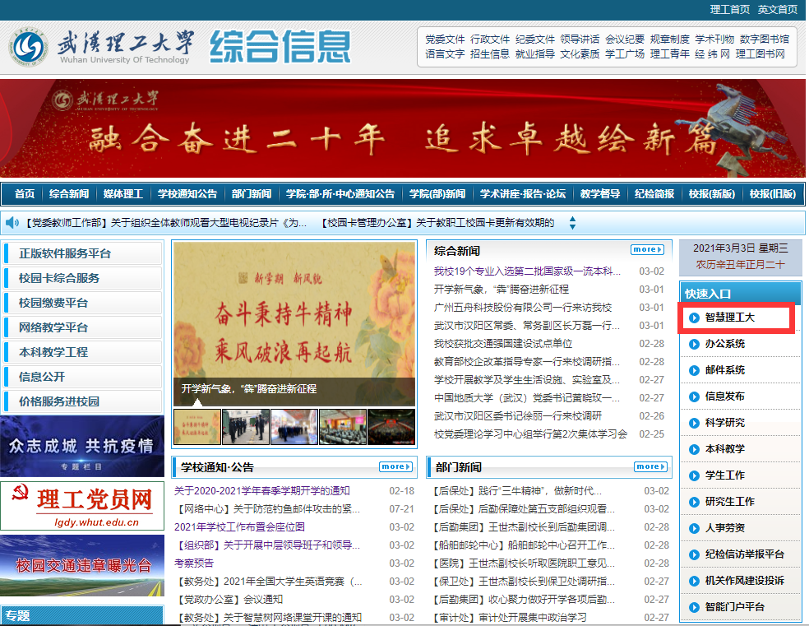
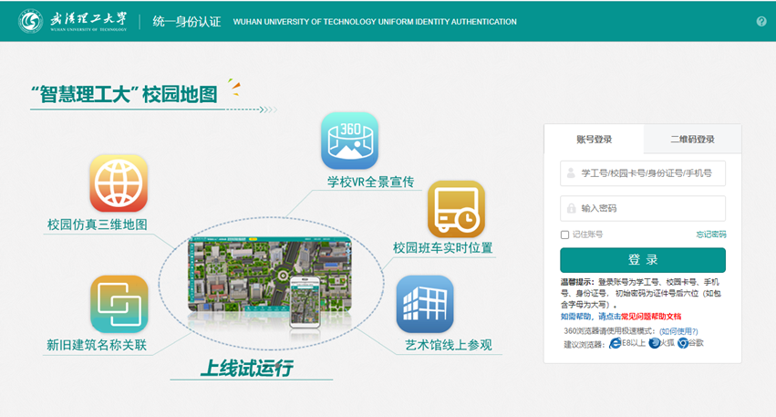
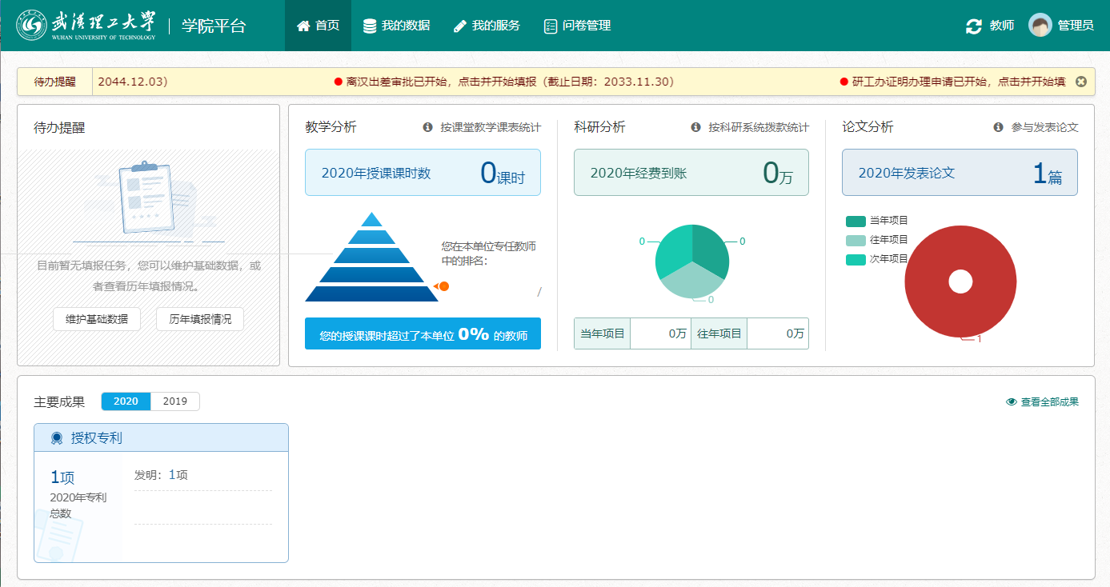
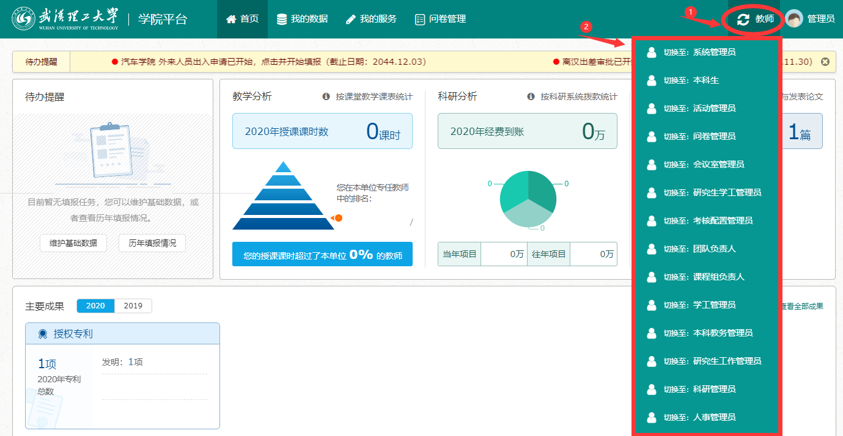
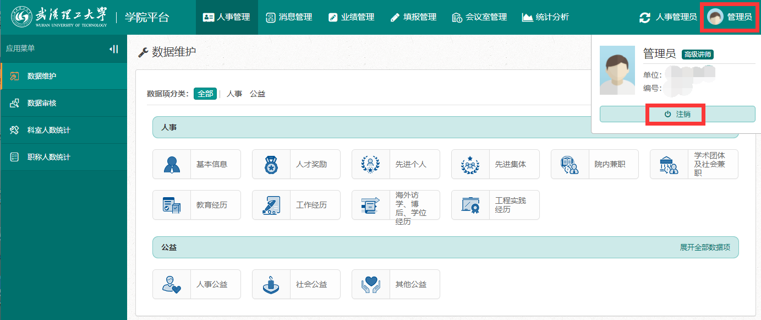
管理端访问
管理端访问
管理端访问：
1、进入平台
方式一，直接访问： http://xypt.whut.edu.cn
方式二，通过智慧理工大访问：
http://zhlgd.whut.edu.cn
(学校综合信息主页访问智慧理工大)
2、切换管理员身份
点击首页右上角<教师>按钮，在下拉菜单中选择管理员身份进入管理端，可以通过此方式与教师身份进行互相切换。
退出操作：
点击右上角<姓名>按钮，可以退出学院平台。

Slide 6
一、管理岗位首页及授权

Slide 7
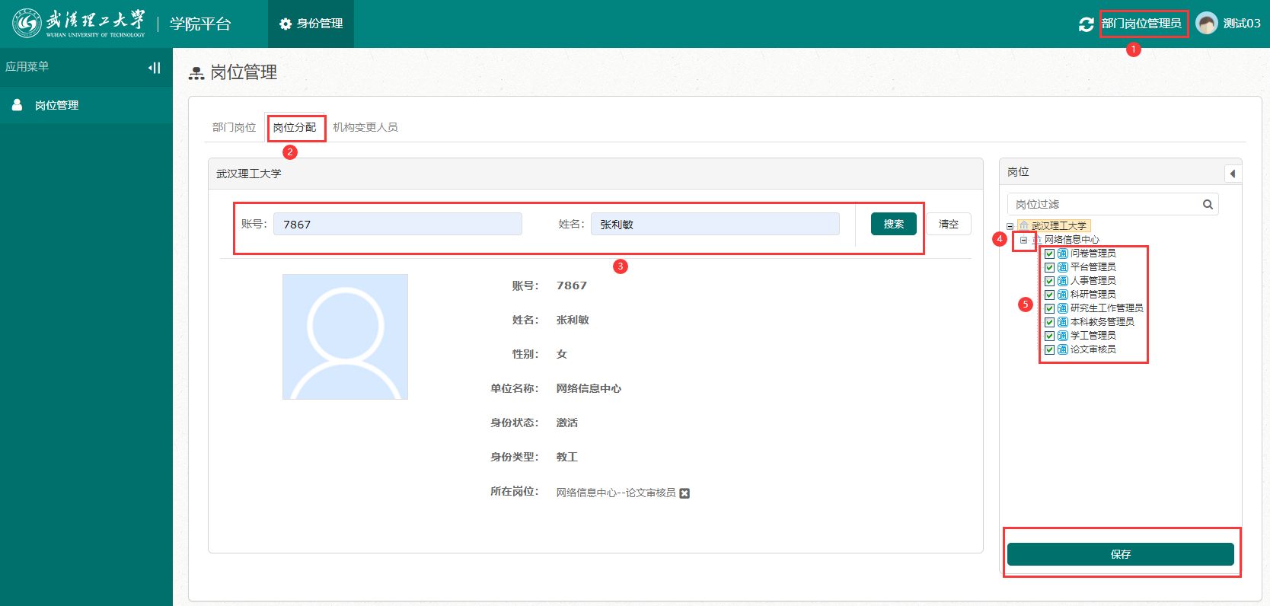
管理岗位授权步骤
■ 管理岗位授权：
单位平台建设联系人即为岗位管理员。
■ 操作
1、切换至部门岗位管理员，点击<岗位分配>按钮，进入岗位分配页面。
2、输入工号，姓名，点击<搜索>按钮。
3、选择岗位窗格中单位前的“+”，在显示的岗位列表中选择授权岗位，点击<保存>。

Slide 8
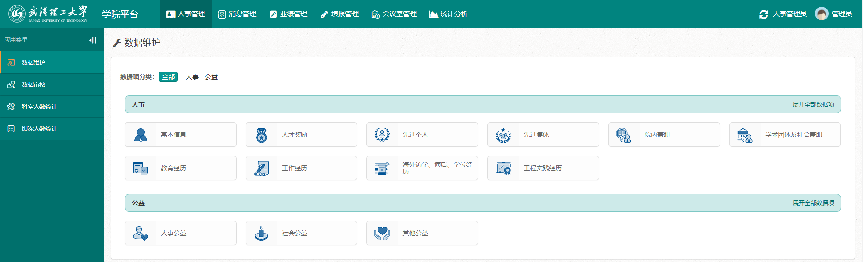
人事管理模块
人事管理模块功能：人事数据管理、消息管理、业绩管理、填报管理、会议室管理、统计分析

Slide 9
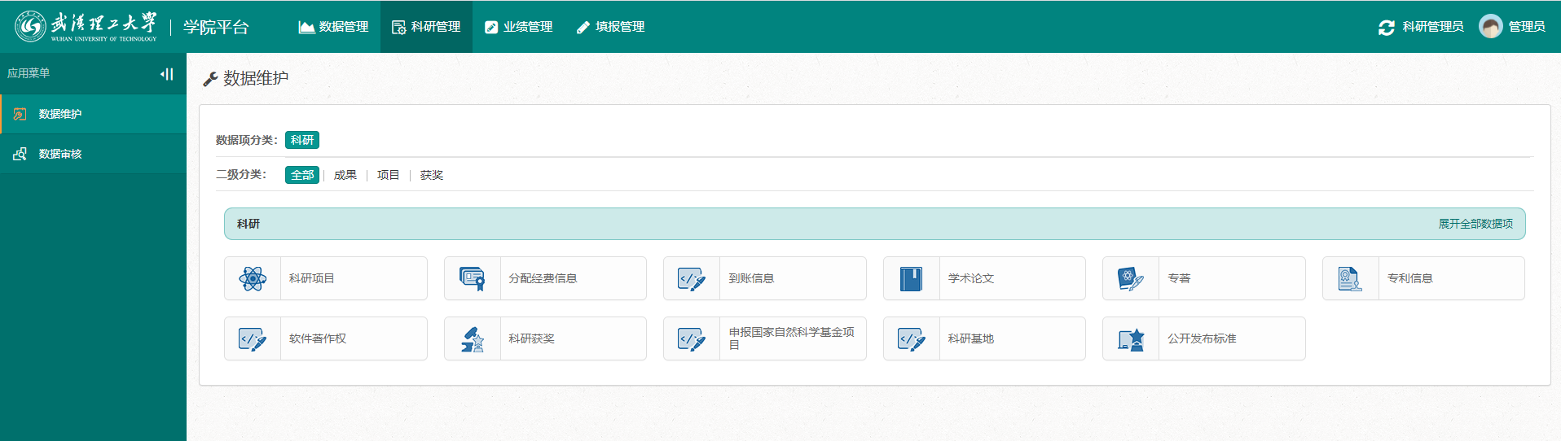
科研管理模块
科研管理模块功能：人事数据查询、科研数据管理、业绩管理、填报管理

Slide 10
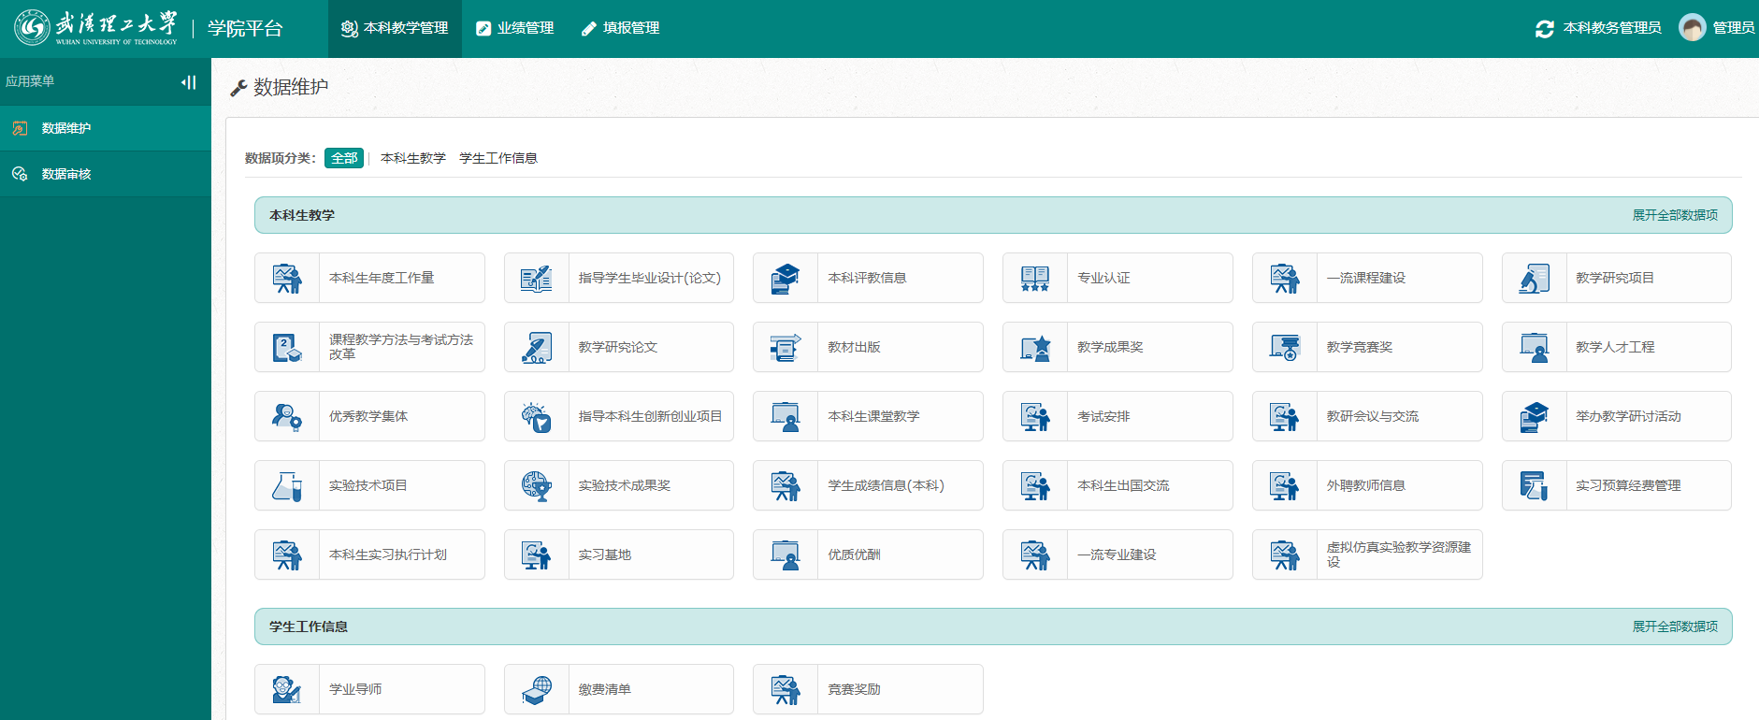
本科教务管理模块
本科教务管理模块功能：本科教学数据管理、业绩管理、填报管理

Slide 11
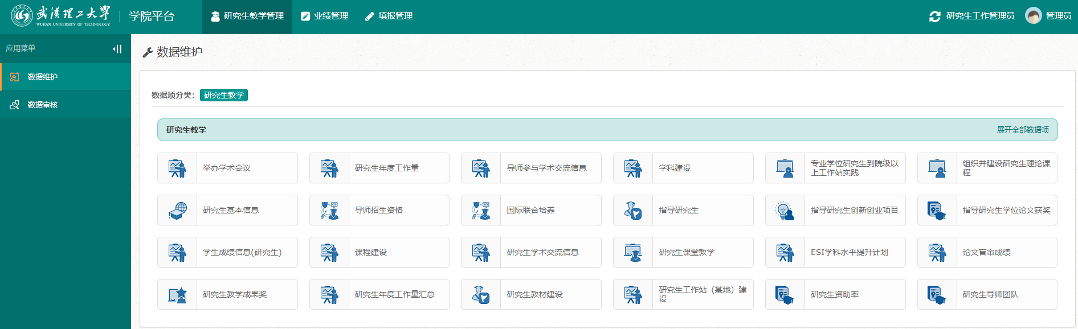
研究生工作管理模块
研究生工作管理模块功能：研究生教学数据查询、业绩管理、填报管理

Slide 12
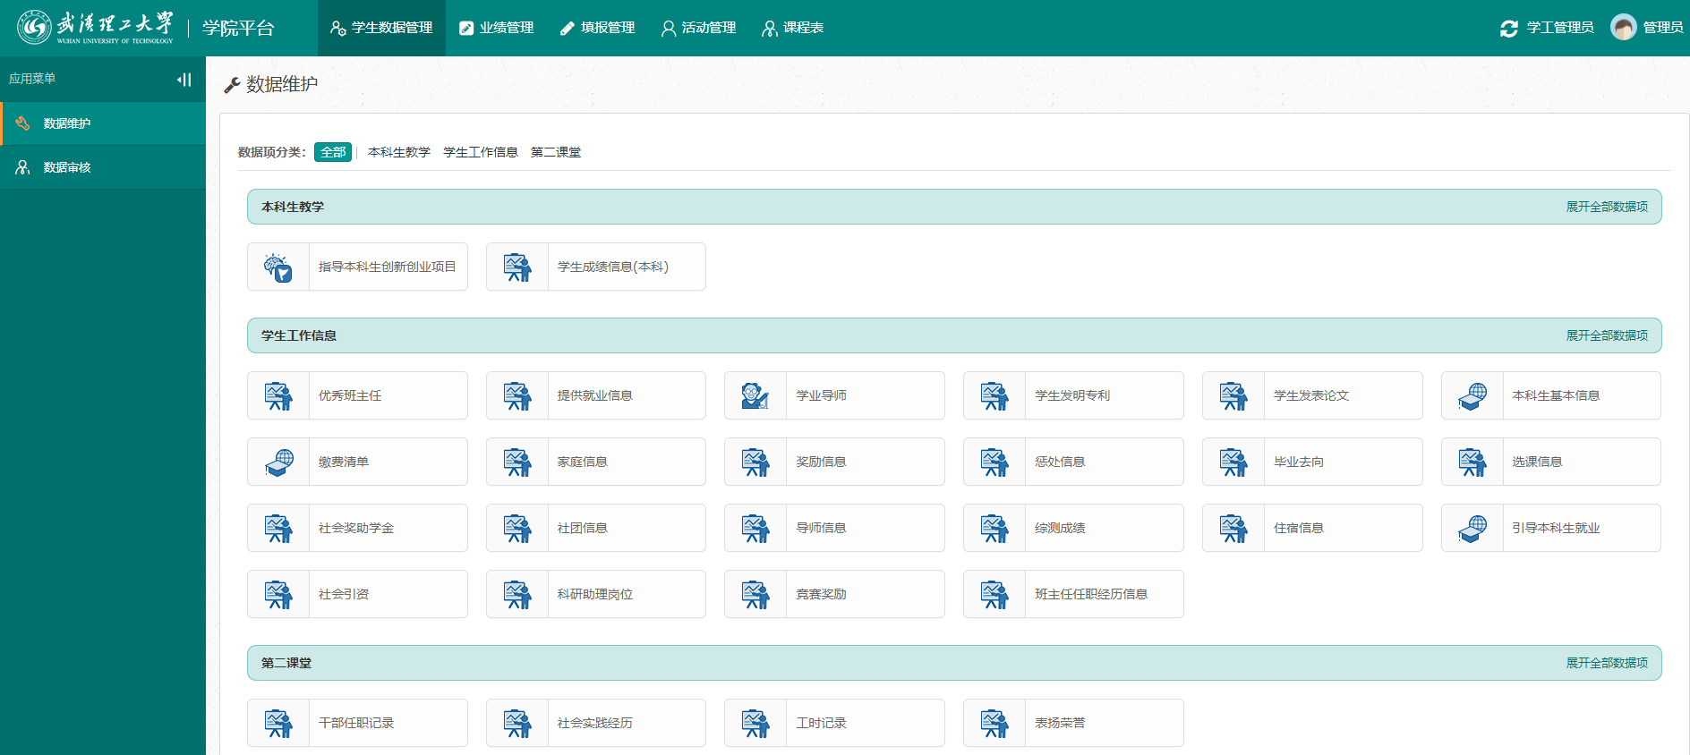
学工管理模块
学工管理模块功能：学生工作数据管理、业绩管理、填报管理、活动管理、课程表

Slide 13
二、管理员数据维护

Slide 14
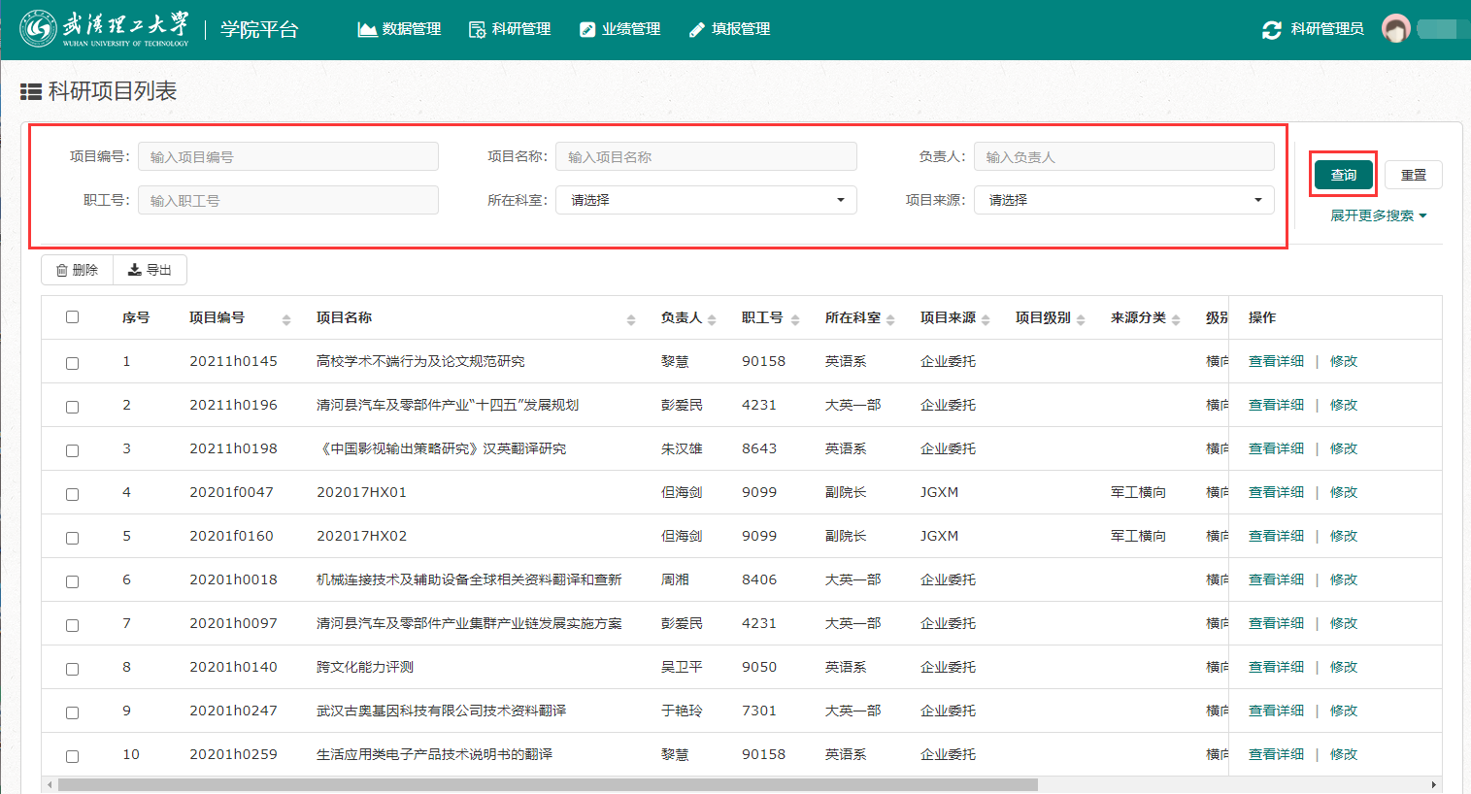
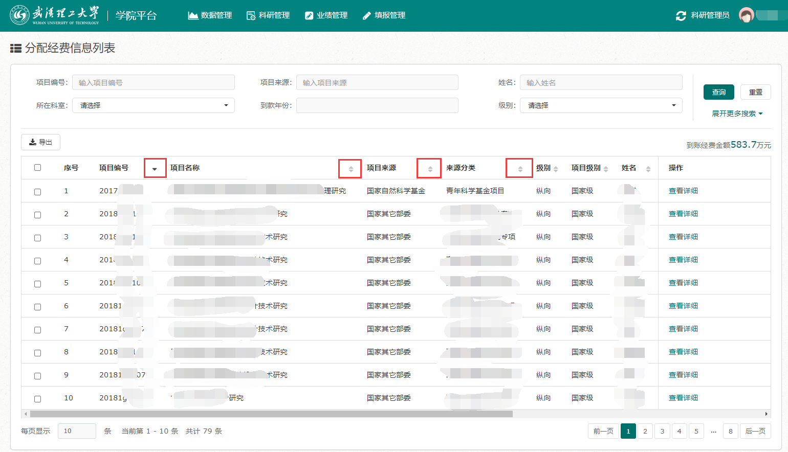
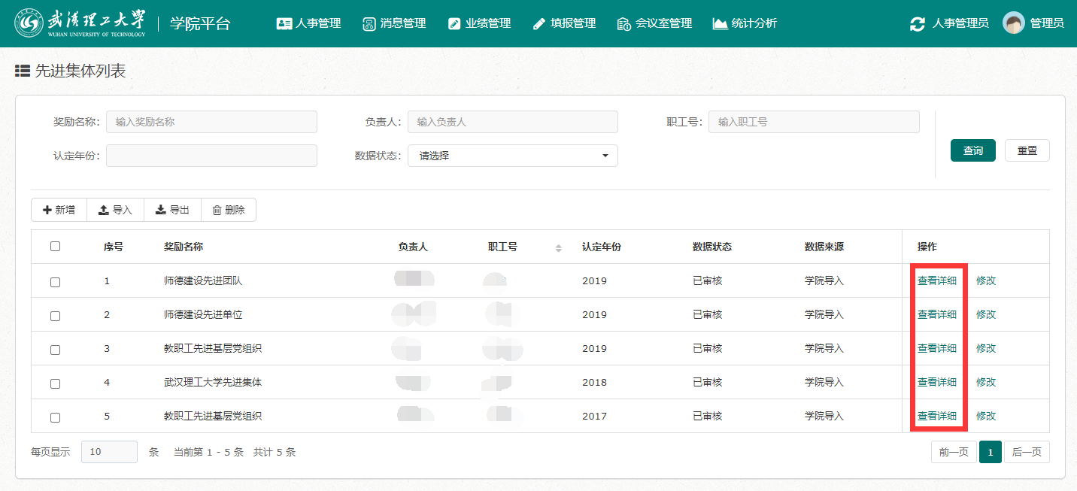
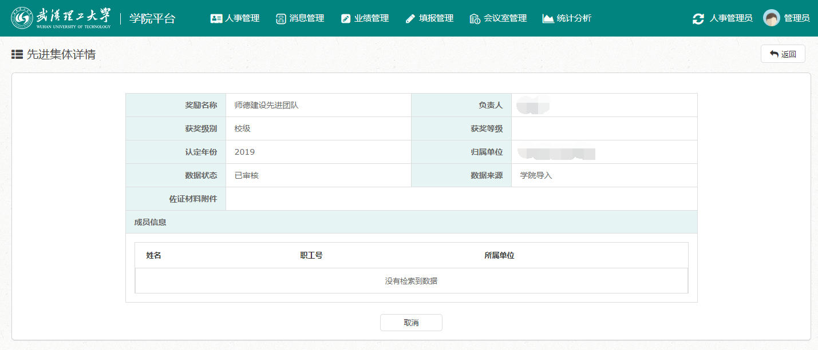
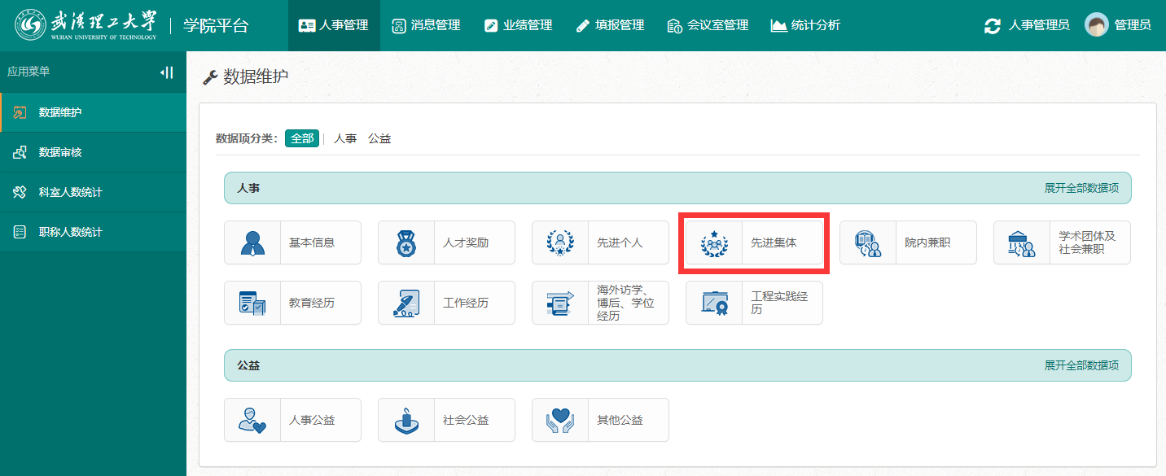
数据查询流程演示
数据查询
数据查询操作：
1、 点击数据项名称，打开数据项列表，可以查看整个数据项内容。
2、点击列表右侧操作列<查看详情>按钮，可以查看每条数据的详细情况。
3、点击列表数据列名旁的三角符号，按列进行排序。
4、在列表上方输入查询条件，实现组合查询。（查询条件需要增加可以联系技术人员）

Slide 15
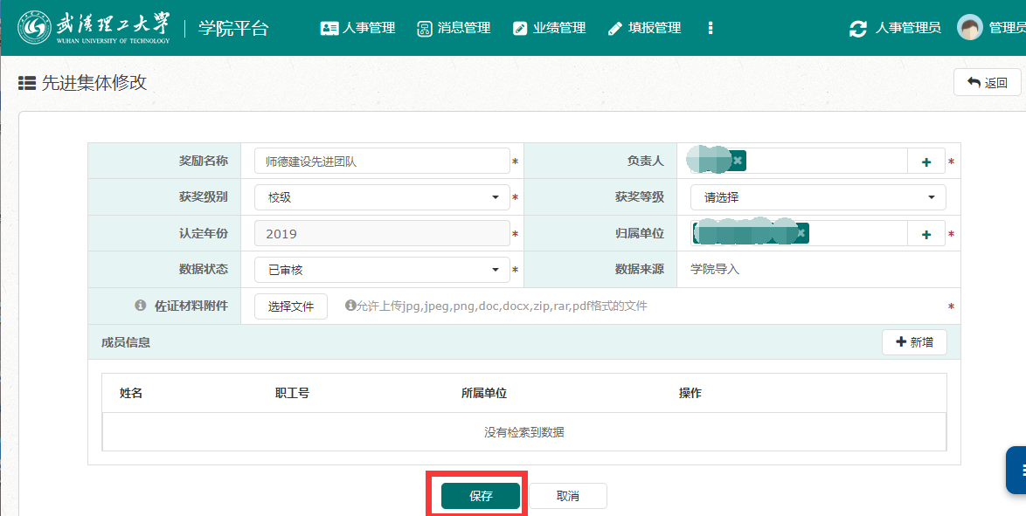
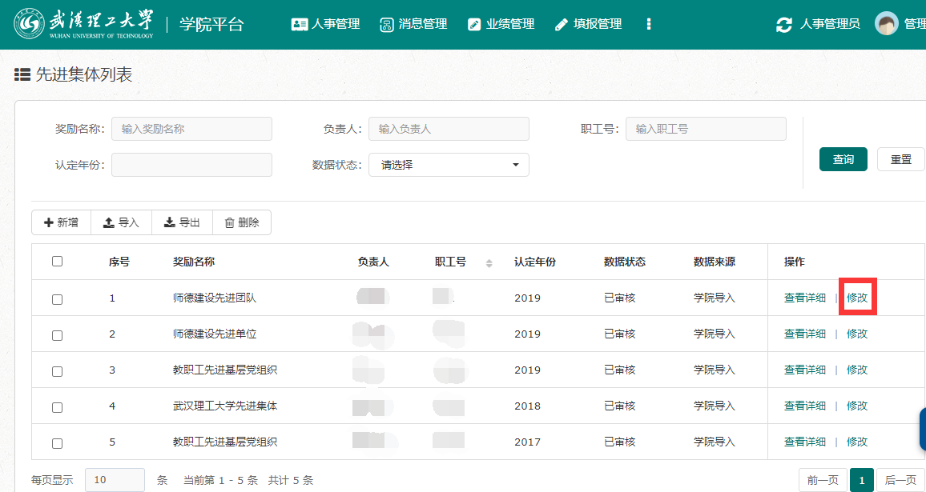
数据修改流程演示
数据修改
数据管理原则：
学院平台数据遵循“一数一源”的原则，数据管理遵循“谁录入谁修改，谁产生谁负责”的原则，院系单位可修改院系导入或录入的数据。
修改操作：
1、 打开数据项列表，点击列表右侧操作列<修改>按钮，进入修改界面。
2、修改数据后保存即可。

Slide 16
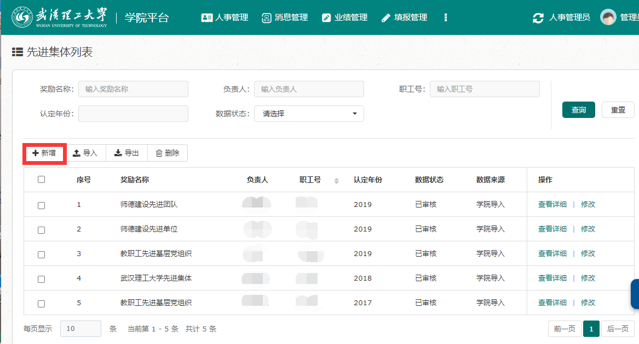
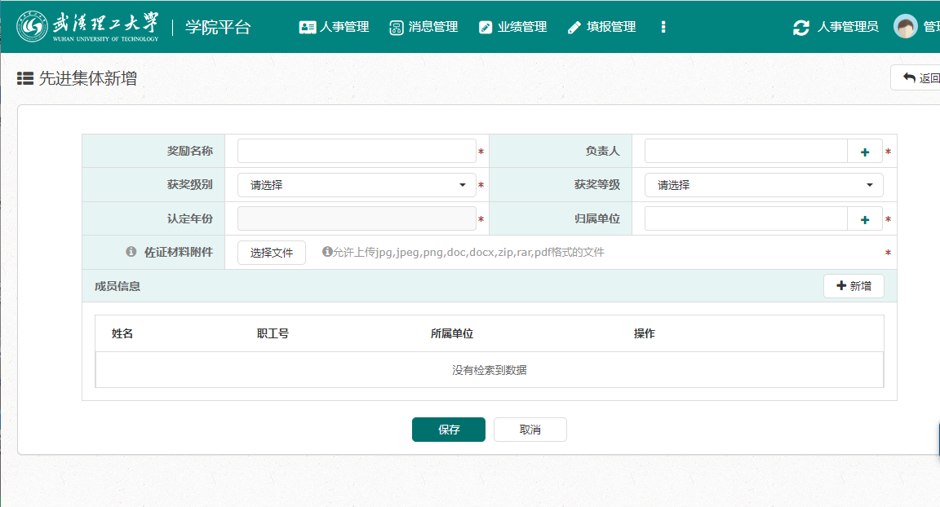
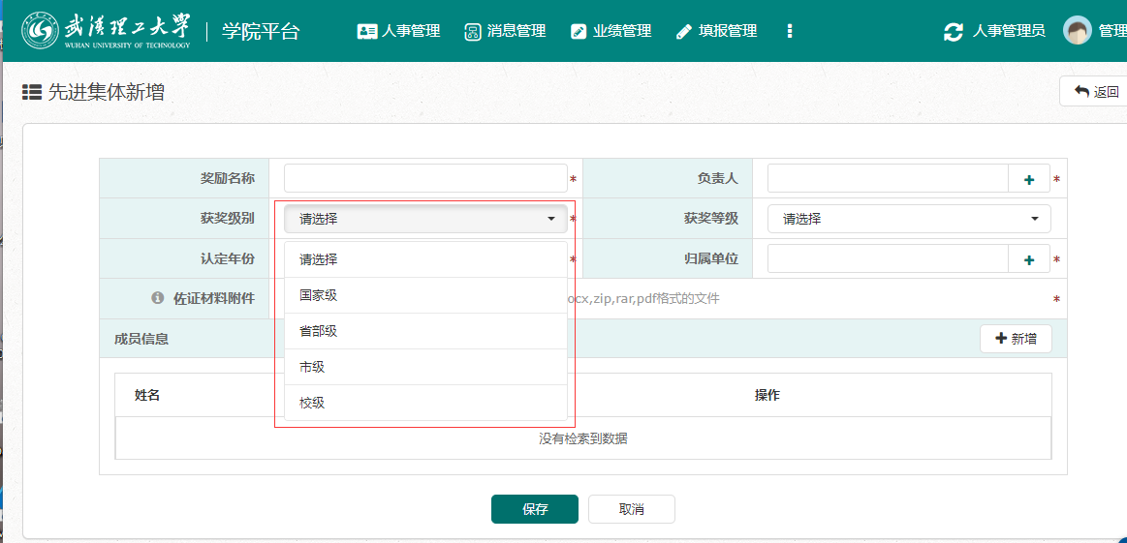
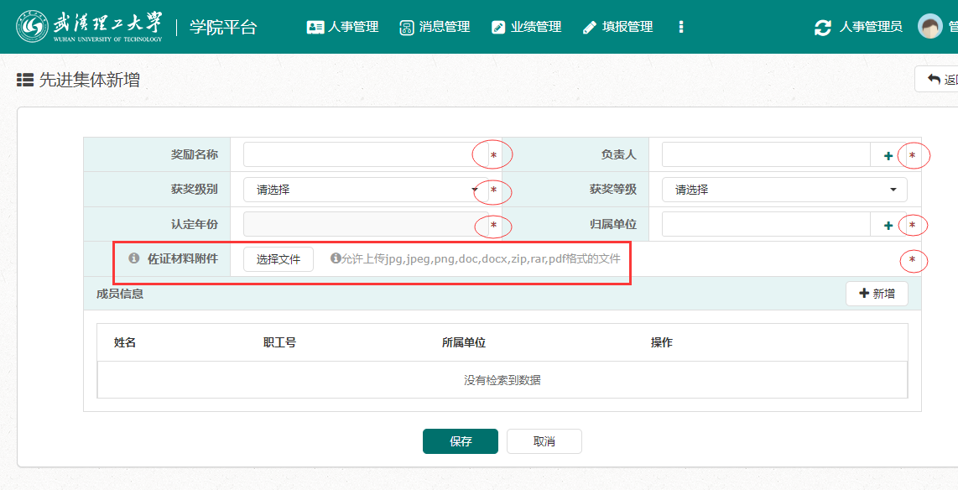
数据新增流程演示
数据新增
新增操作：
1、打开数据项列表，点击列表上方<新增>按钮，进入新增界面。
2、录入数据或者上传所需附件，用星号标注的数据为必填数据。有确定数据选项的数据可以用下拉框的方式进行选择填写。
3、数据录入后保存即可。

Slide 17
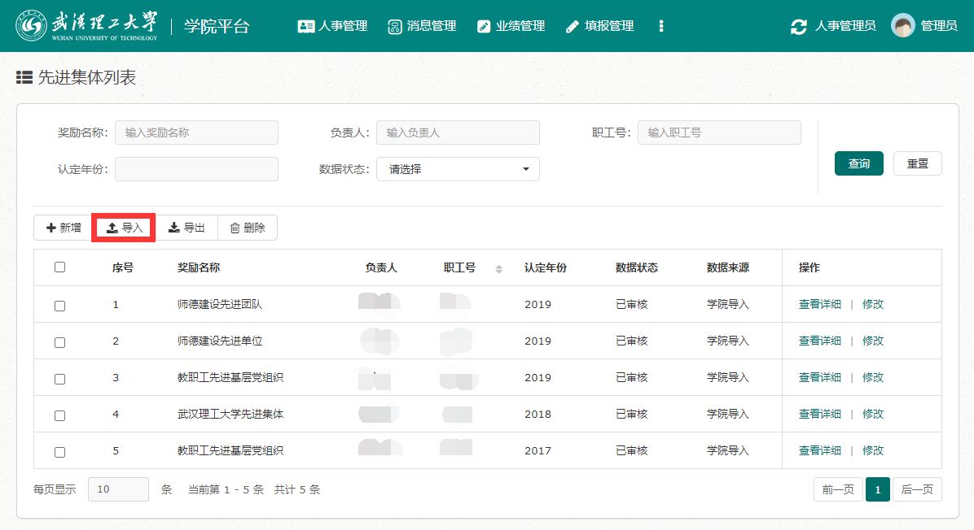
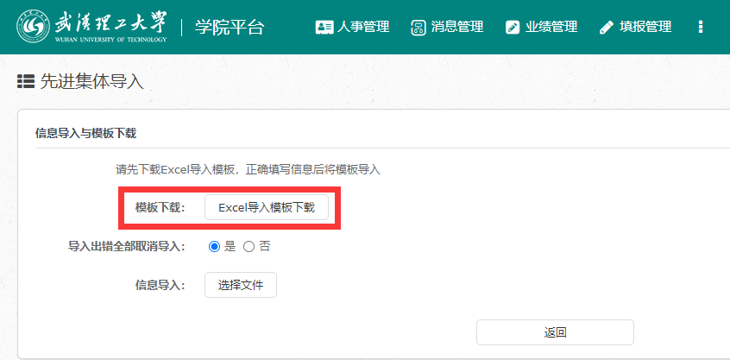
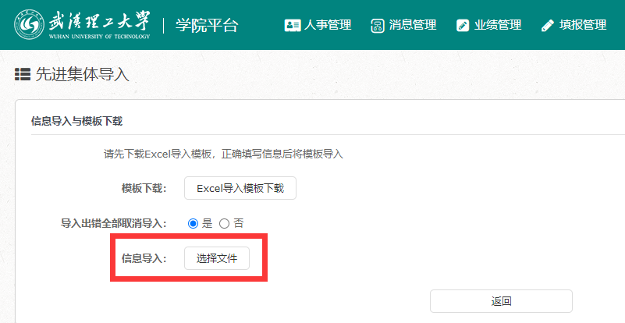
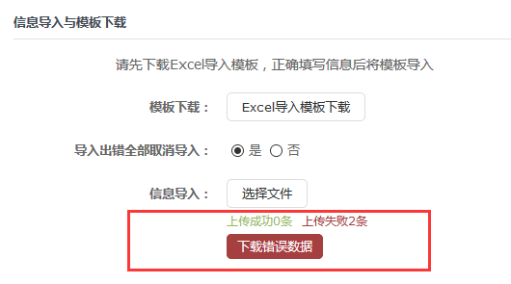
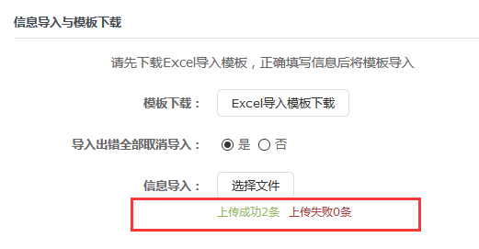
数据导入流程演示
数据导入
导入操作：
1、打开数据项列表，点击列表上方<导入>按钮，进入导入界面。
2、点击<Excel导入模板下载>，下载模板文件。
3、按规范将数据填写到模板文件中。
4、点击<选择文件>，选择填写完成的模板文件，上传数据。
5、若导入成功，页面提示上传成功，失败零条。若导入失败，页面提示导入失败，请点击<下载错误数据>，下载错误数据Excel文件，查看错误原因。

Slide 18
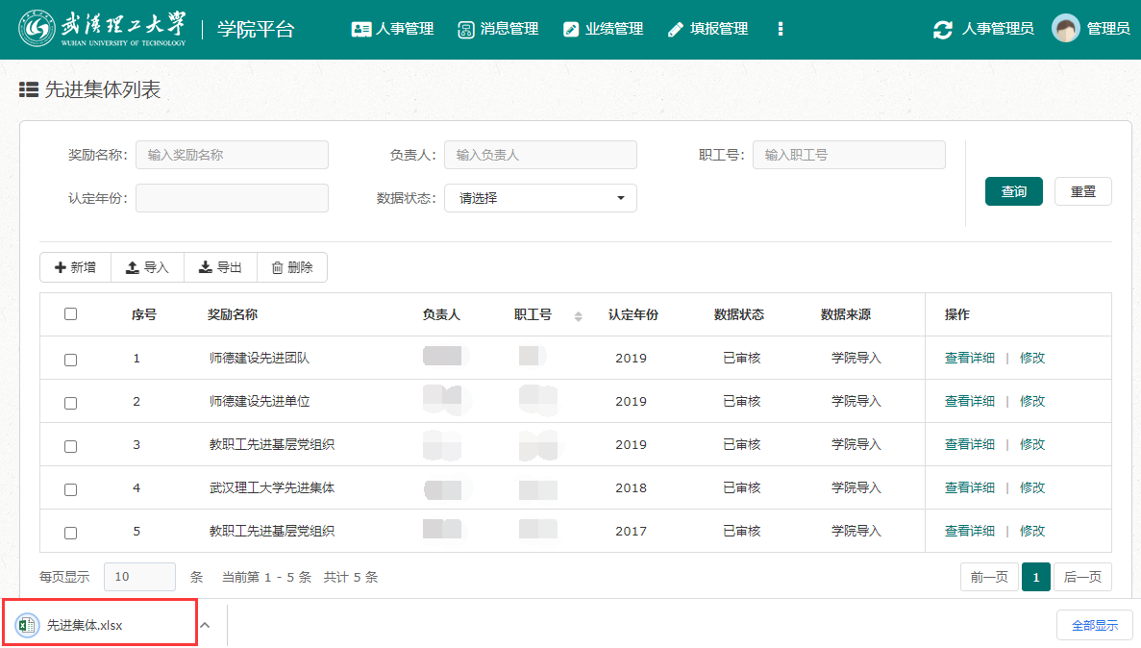
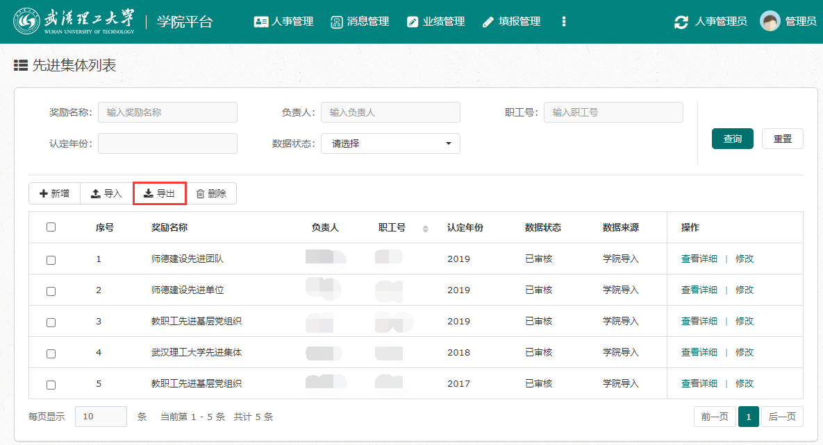
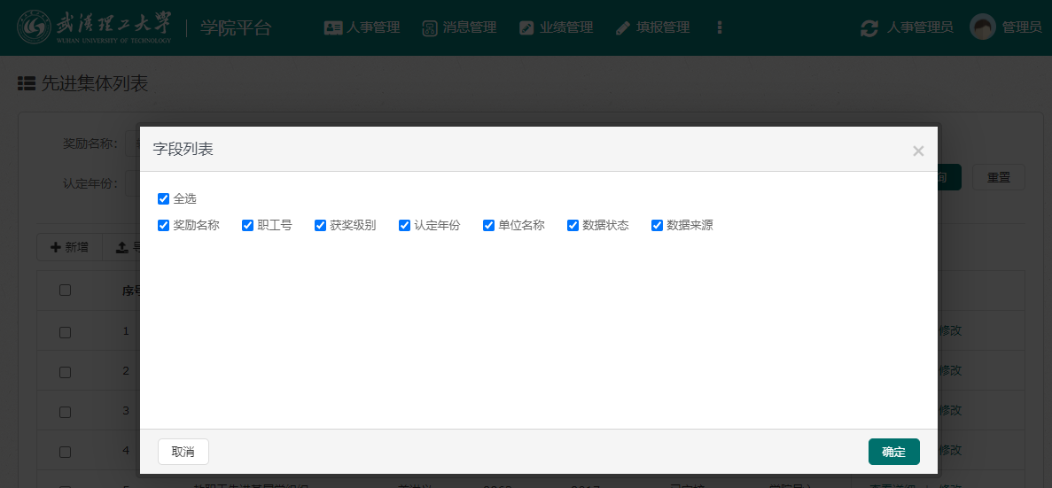
数据导出流程演示
数据导出
涉及内容：
可以导出所有管理模块的各类数据项。
导出操作：
1、打开数据项列表，点击点击列表上方<导出>按钮，进入导出界面。
2、选择要导出的字段，点击<确定>按钮即可将所有数据以Excel格式导出。

Slide 19
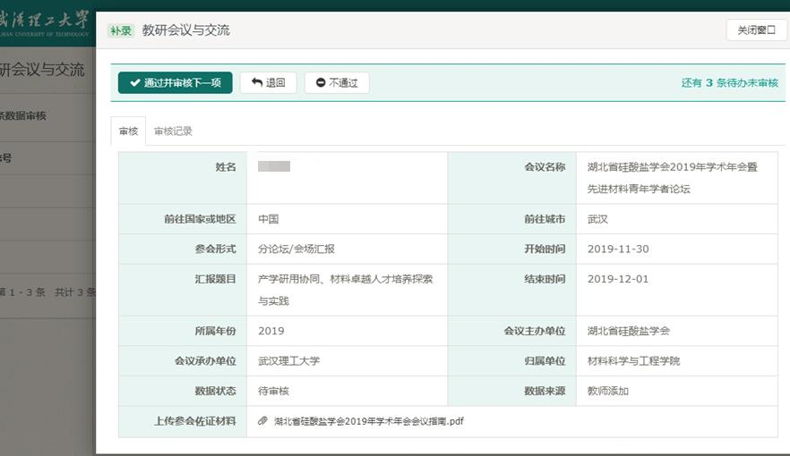
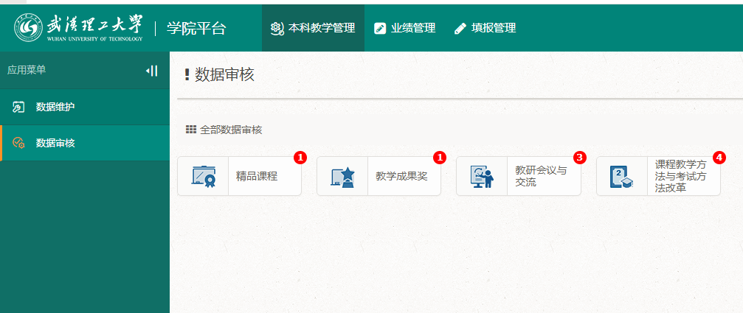
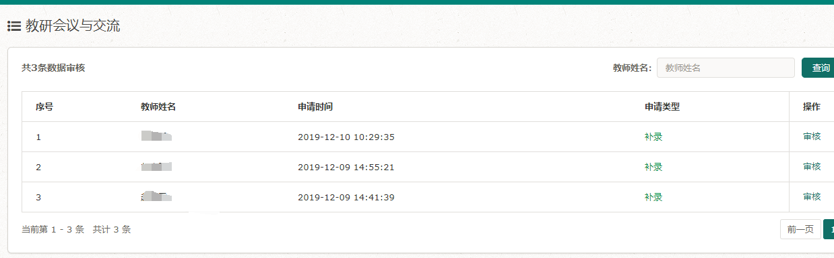
数据审核流程演示
数据审核
涉及内容：
涉及人事、本科生教学、学生信息、研究生教学、科研、公益。
审核操作：
1、各科室管理员登录系统后，点”数据审核”，可以看到审核待办。
2、为方便审核，审核待办是按照数据项分类，新增和报错放一起，通过申请类型区分。
3、审核操作简单方便，可以在一个界面完成一个数据项的审核操作。

Slide 20
三、竞争性绩效考核

Slide 21
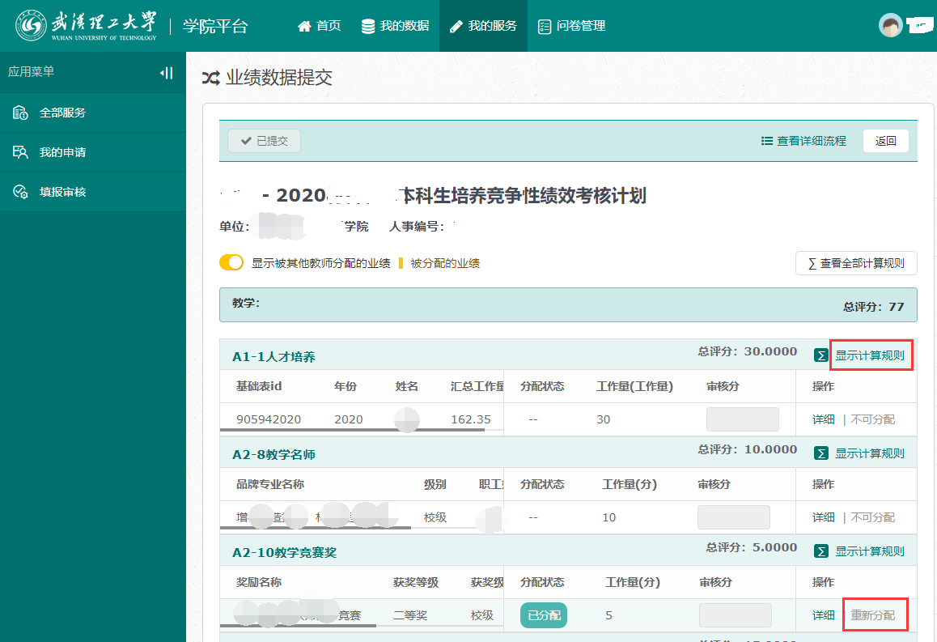
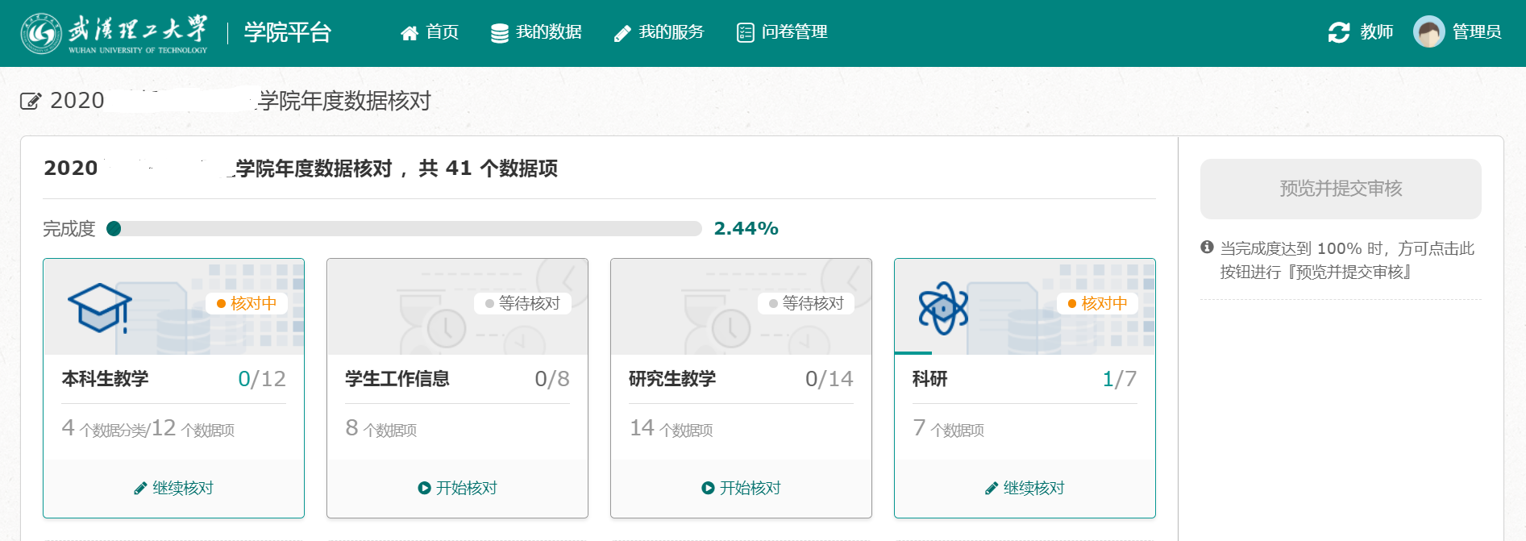
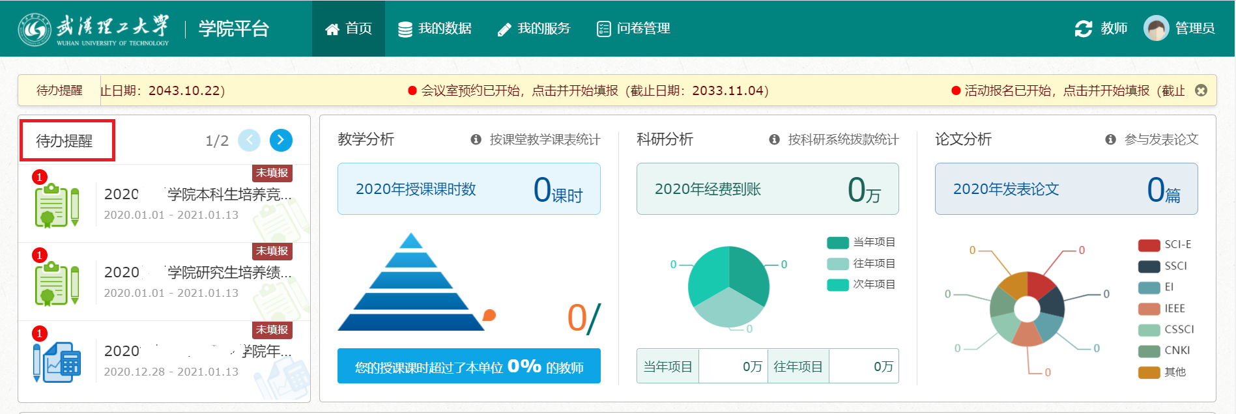
学院竞争性绩效考核工作流程演示
考核工作流程
绩效考核工作流程：
1、数据核对阶段：
参与考核的教师核对考核数据，采用引导式的数据核对方式，教师可以按照数据模块进行数据补录和报错。
2、数据审核阶段：
管理员审核教师补录和报错数据。具体流程见数据审核流程演示。
3、业绩确认阶段：
绩效考核开启后，系统会根据教师已有的数据分模块进行自动计算。
教师可查询每条数据的计算规则，对考核分进行分配，确认无误后再确认提交。

Slide 22
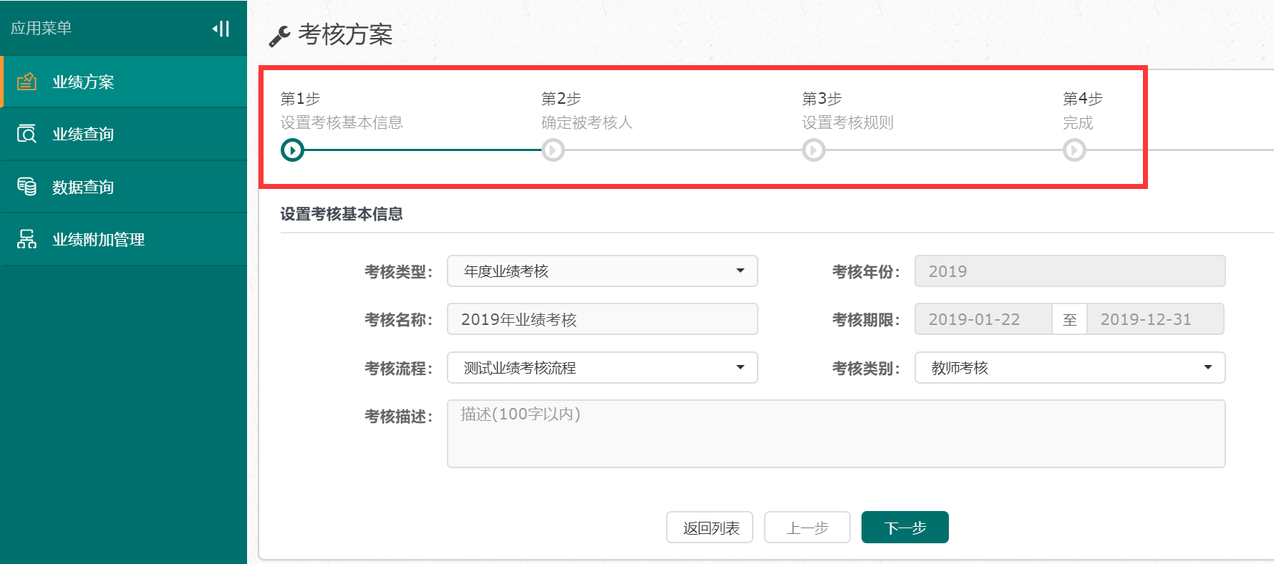
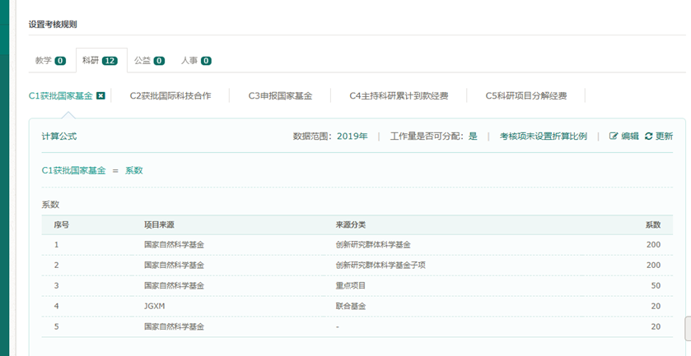
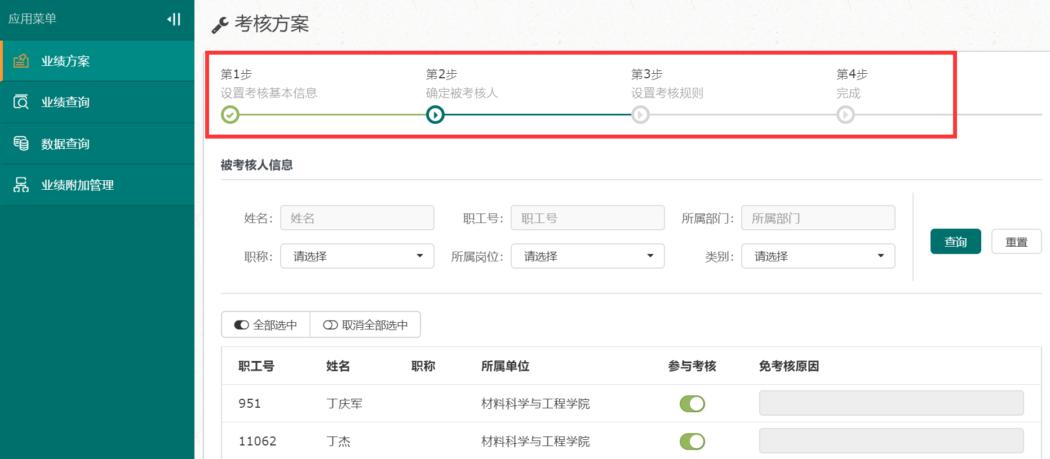
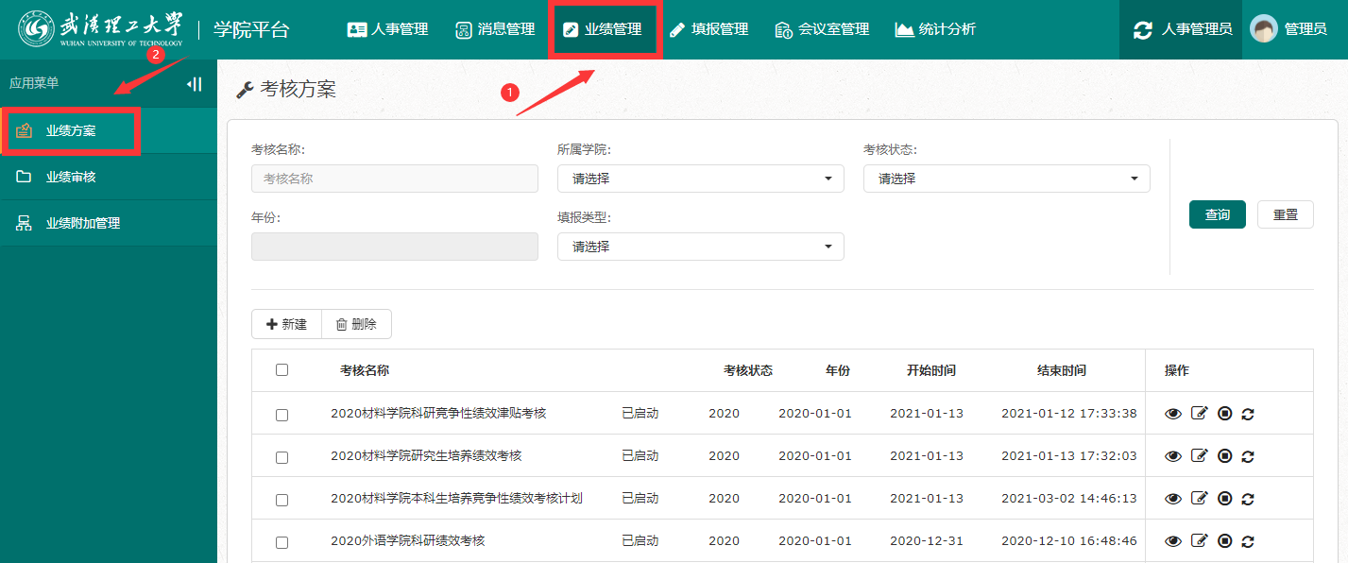
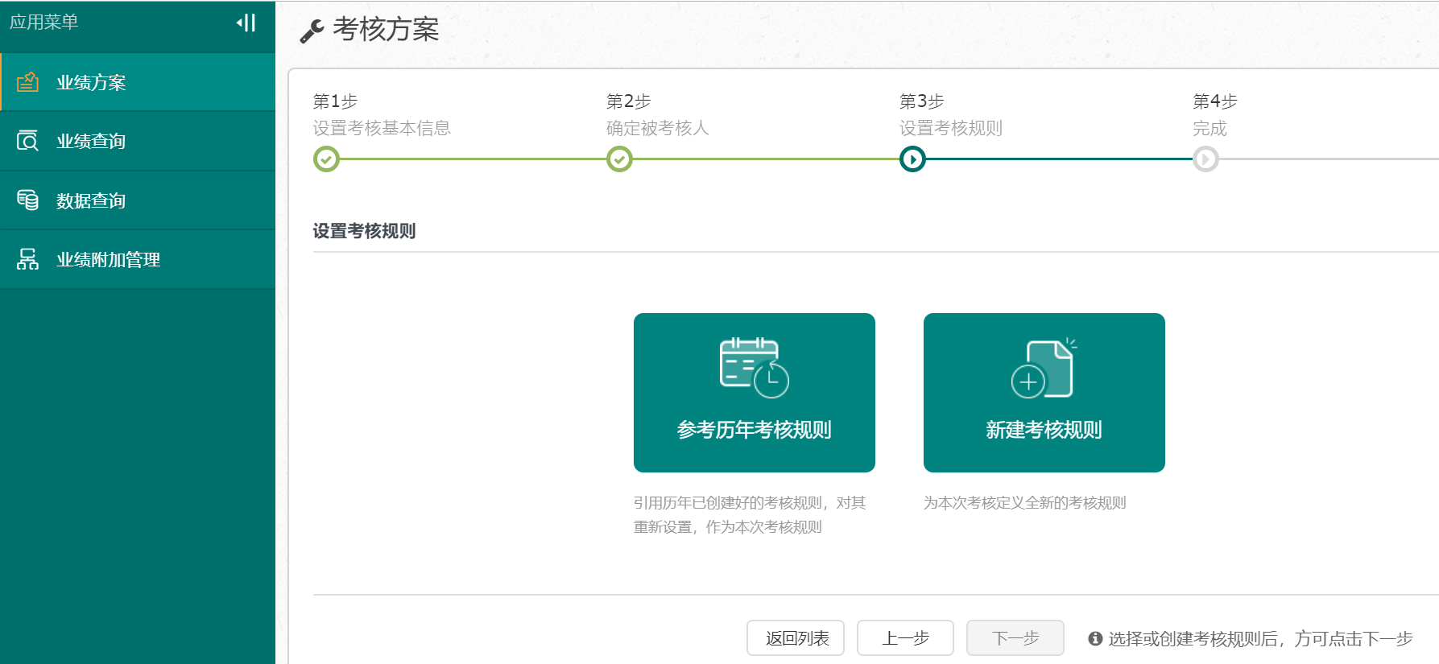
竞争性绩效考核方案配置流程演示
业绩管理
考核方案配置操作：
人事管理员可在系统中配置院系竞争性绩效计算方案，点击<业绩管理>-<业绩方案>，进入业绩方案查询界面，点击列表上方的<新建>按钮或列表右侧的 按钮来新建或修改竞争性绩效考核方案。
考核方案配置流程：
1、设置考核基本信息；
2、确定考核人；
3、设置考核规则。

Slide 23
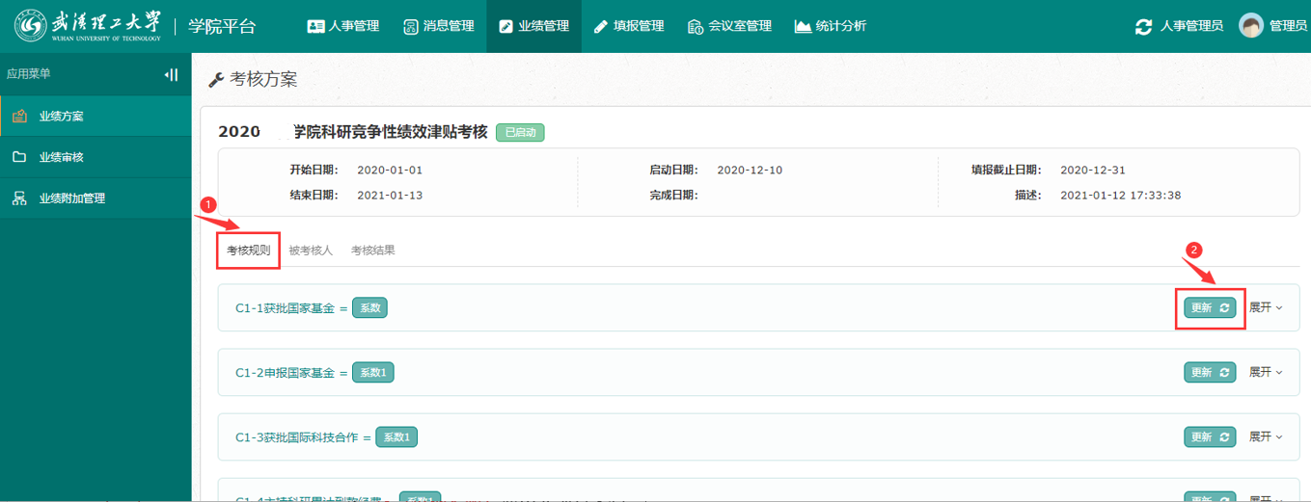
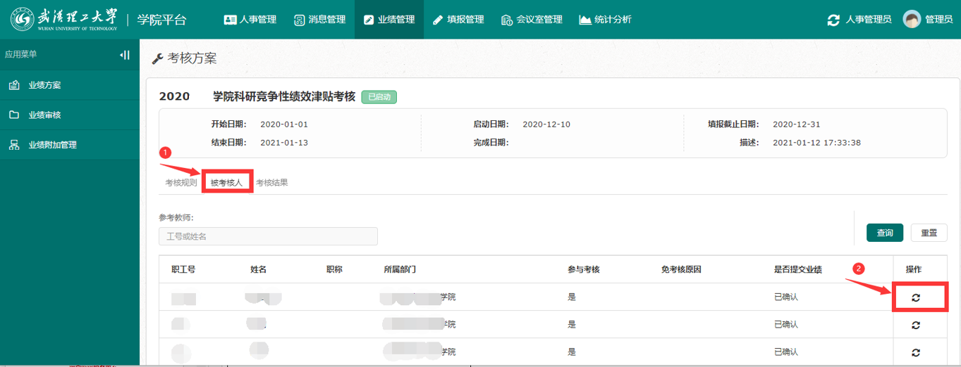
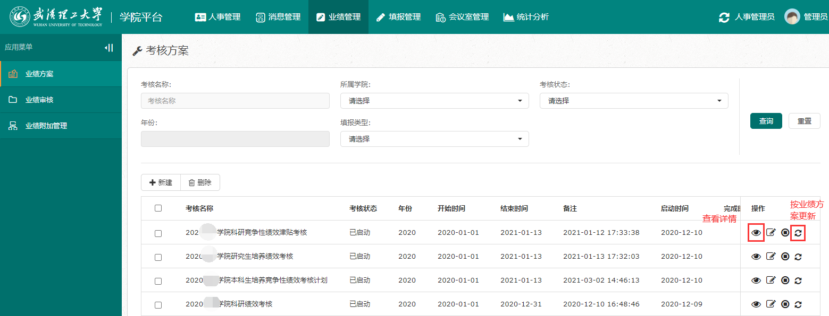
业绩更新流程演示
业绩更新
业绩更新：
人事管理员修改业绩方案后，需更新业绩，使业绩按照新方案计算。
业绩更新操作：
1、按业绩方案更新：点击业绩方案右侧操作列 重新计算按钮，将重新计算所有被考核人员的所有业绩。
2、按人更新：点击业绩方案右侧操作列<查看详情>按钮，切换至<被考核人>，点击人员右侧<重新计算>按钮。
3、按考核项更新：点击业绩方案右侧操作列<查看详情>按钮，切换至<考核规则>，点击考核项右侧<更新>按钮。

Slide 24
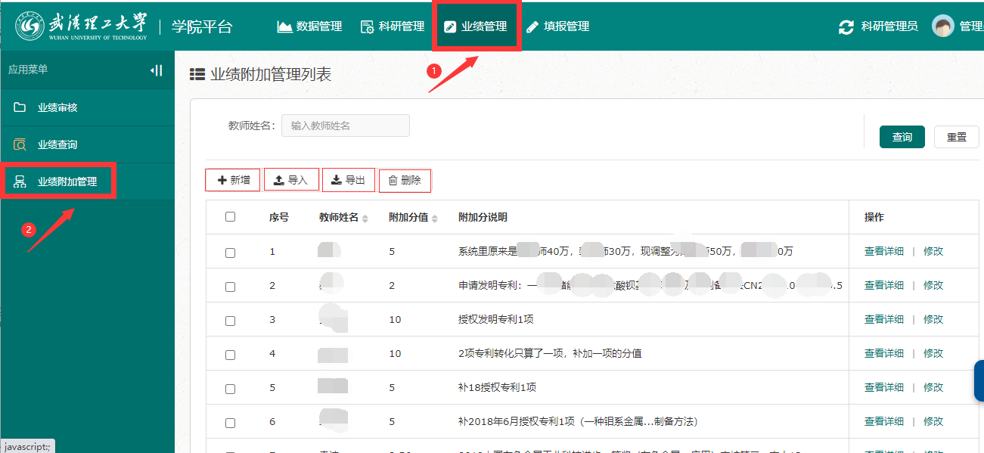
业绩附加管理流程演示
业绩附加管理
业绩附加管理：
科研管理员、本科教务管理员、研究生工作管理员对业绩特殊情况（业绩增加和扣除）的补充管理。
业绩附加管理操作：
1、点击<业绩管理>-<业绩业绩附加管理>，进入业绩附加管理界面。
2、点击<新增>按钮，可按个人新增业绩数据。
3、点击<导入>按钮，可批量导入需要补充的业绩数据。
4、点击<导出>和<删除>按钮，可以导出补充的业绩数据和删除补充的业绩数据。

Slide 25
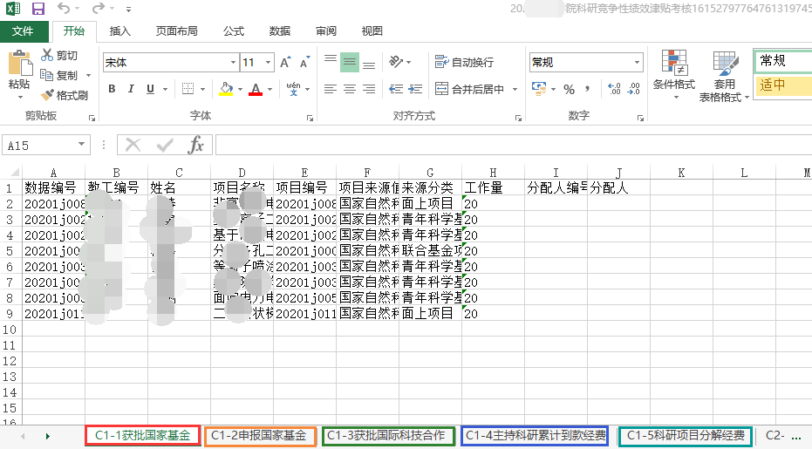
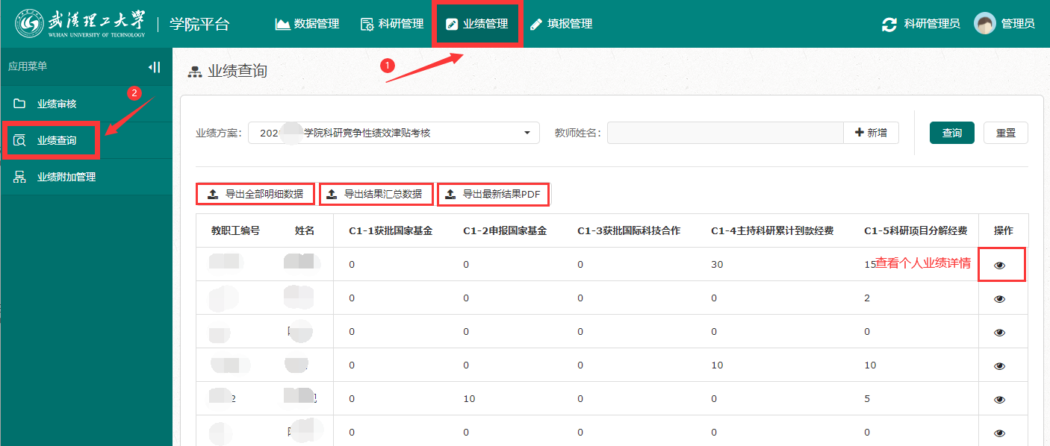
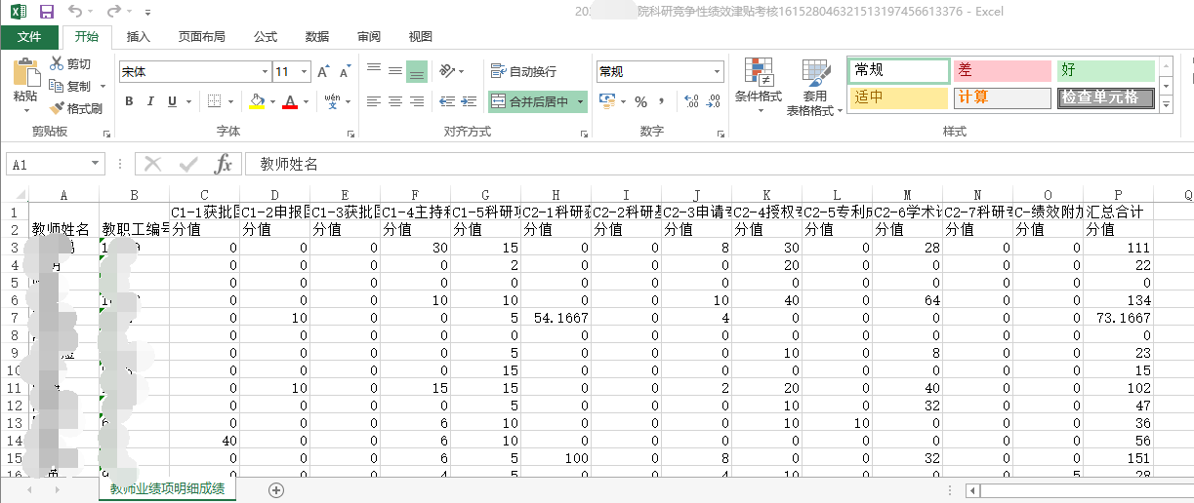
业绩查询流程演示
业绩查询
业绩查询：
科研管理员、本科教务管理员、研究生工作管理员可以查询各口业绩明细。
业绩查询操作：
1、点击<业绩管理>-<业绩方案>，进入业绩方案查询界面，查询所有被考核人员业绩数据。
2、点击右侧操作列 查看详情按钮，可查看教师个人详细业绩。
3、点击列表上方导出按钮，可以导出全部明细数据、导出结果汇总数据。

Slide 26
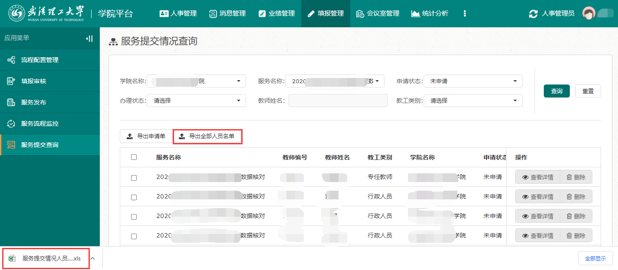


服务提交查询流程演示
服务提交查询
服务提交查询：
人事管理员可以查询各类填报服务提交情况（如年度数据核对、绩效考核业绩数据核对、各类服务事项）。
查询操作：
1、点击<填报管理>-<服务提交查询>，进入服务提交情况查询界面。
2、通过列表上方查询窗口，可以组合查询各类填报服务提交情况。
3、点击列表上方导出按钮，可以导出提交情况。

Slide 27
四、平台服务功能

Slide 28



轻应用服务—消息发送服务
人事管理员点击<消息管理>功能可以完成短信、微信、邮件发送。
■短信管理
点击收信人栏目的“+”选择发送对象。手机号来源于智慧理工大平台。
■ 微信管理
点击发送给栏目的“+”选择发送对象。需要绑定武汉理工大学企业号，发在企业号里的消息中心。
■ 邮件管理
点击收件人栏目的“+”选择发送对象。邮箱来源于智慧理工大平台。
■ 通讯录
用于管理员定义属于自己的个性化的通讯录。

Slide 29






轻应用服务-会议室管理
■ 会议室管理
切换至人事管理员或会议室管理员。
选择<会议室管理>-<会议室维护>，可维护学院内的会议室信息，设置每个会议室的负责人。
■ 会议室预约
学院内用户选择时间段预约会议室，同时显示不可预约的时间段。
■ 会议室预约审核
会议室负责人审核预约信息。
■ 黑名单维护
会议室负责人在收回会议室时，对不规范的会议室使用者进行时段限制。
■ 会议室占用查看

Slide 30



轻应用服务-会议签到二维码
■ 会议签到二维码
一、预约会议室
预约的会议室经过管理员审核。
查询会议室预约信息，在会议室预约信息列表右侧操作栏，点击电脑签到按钮 可显示签到二维码。签到完成后可点击查看按钮 查看签到信息。
二维码15秒刷新一次。
二、会议签到管理员

Slide 31





轻应用服务-活动管理
■ 活动发布
切换至学工管理员或活动管理员身份，进入活动管理页面。
点击<活动管理>进入活动列表页。点击活动列表上方的<新建>按钮新建活动。
■ 活动报名
学生报名参加活动。
■ 活动审核
活动负责人点击<活动审核>进入活动审核列表页面，可进行活动审批，同时可以导出该活动申请及审核情况。

Slide 32








轻应用服务-问卷调查
■ 创建问卷
切换至问卷管理员身份，可以通过引导式的操作界面来创建问卷。
■ 参加问卷调查
问卷设置完毕开启后，用户可以登录进行问卷调查。
■ 问卷结果统计
调查结束，即可进行结果统计。
在问卷管理列表页面点击 统计按钮可以查看问卷调查统计情况。
点击<问卷统计>，进入问卷统计列表页面，点击列表右边操作列 结果查询按钮，可以查询被调查人投票情况。

Slide 33





轻应用服务-投票管理
■ 创建投票事项
切换至人事管理员或投票管理员，可以通过引导式的操作界面来创建投票事项。
■ 参加投票
投票事项开启后，用户可以登录进行投票。
■ 投票结果统计
投票结束，即可进行结果统计。
在投票管理列表页面点击 统计按钮可以查看投票统计情况。
点击<投票统计>，进入投票统计列表页面，点击列表右边操作列 结果查询按钮，可以查询投票人投票情况。

Slide 34


申请审批服务—服务事项审批
1、切换至教师身份，选择<我的服务>-<填报审核>，进入填报审核列表页面。
2、点击列表右边操作列的<办理>按钮，进入事项审核页面。
3、同意通过事项点击<同意>按钮，不通过事项点击<回退>按钮。

Slide 35




基于数据的轻应用服务
■ 学生成绩绩点计算
根据教务系统的学生考试成绩，按照学工提供绩点计算公式直接算出学生成绩的绩点。
■ 实习计划执行
从教务处同步实习实践教学任务，由老师补充填写实习计划，教学办审核，导出上报表格。
■ 实习经费预算
从教务处同步实习实践教学任务，由老师补充填写实习经费，教学办审核，导出上报表格。

Slide 36




基于数据的轻应用服务
■ 研究生工作量分解
分为教学工作量分解和指导工作量分解，管理员导入总工作量，由负责人再进系统进行分解。
■ 本科生工作量分解
由管理员导入除理论外的其他工作量，教师进行分解。
■ 考试安排提醒
由管理员导入考试安排数据后，对接消息平台，给监考老师发送考试提醒。

Slide 37

学院数据统计分析
人事分析：
在职情况统计、在职教工年龄分布、离退休人员统计、职称、学位、学历、学学缘结构分析、研究生导师结构分析。

Slide 38


学院数据统计分析
教学分析
课堂教学分析、指导毕业生统计、指导研究生统计。

Slide 39



学院数据统计分析
科研分析
科研立项、合同额、到账额分析，著作与授权专利统计。

Slide 40

学院数据统计分析
论文分析
收录情况、期刊级别的统计

Slide 41

学院数据统计分析
毕业就业情况分析
毕业人数、就业情况、就职行业

Slide 42
教师角色使用流程
02
教师端访问、教师首页、个人数据维护、竞争性绩效考核、平台服务功能

Slide 43

教师端访问
学院平台访问
学院平台访问：
方式一、直接访问： http://xypt.whut.edu.cn
方式二、通过智慧理工大访问：
http://zhlgd.whut.edu.cn
(学校综合信息主页访问智慧理工大)
退出操作：
点击右上角<姓名>按钮，可以退出学院平台。

Slide 44
一、教师端首页

Slide 45

教师端首页

Slide 46
二、个人数据维护

Slide 47


个人数字档案
教师一张表
打开方式：
方式一，点击填报服务窗格中的<维护基础数据> ，进入数据项详情页面。
方式二，点击<我的数据>，进入数据项详情页面。
教师一张表：
包含了个人所能维护的个人数字档案

Slide 48


数据查询流程演示
数据查询
数据查询操作：
1、 点击数据项名称，打开数据项列表页面，可以查看整个数据项内容。
2、点击列表右侧操作列<查看详情>按钮，可以查看每条数据的详细情况。
3、在列表上方输入查询条件，实现组合查询。（查询条件需要增加可以联系技术人员）

Slide 49




数据报错流程演示
数据报错
数据管理原则：
学院平台数据遵循“一数一源”的原则，数据管理遵循“谁录入谁修改，谁产生谁负责”的原则。
数据报错操作：
1、来源于业务系统数据
在数据详情页面，用鼠标指向 显示数据来源及联系方式。
2、学院产生的数据
在数据详情页面，点击右上方的“开启报错”按钮，打开数据报错页面，填写报错信息并提交。

Slide 50


数据新增流程演示
数据新增
新增操作：
1、打开数据项列表，点击列表上方<新增>按钮，进入新增界面。
2、录入数据或者上传所需附件，用星号标注的数据为必填数据。有确定数据选项的数据可以用下拉框的方式进行选择填写。
3、数据录入后保存即可。

Slide 51


数据导入流程演示
数据导入
导入操作：
1、打开数据项列表，点击列表上方<导入>按钮，进入导入界面。
2、点击<Excel导入模板下载>，下载模板文件。
3、按规范将数据填写到模板文件中。
4、点击<选择文件>，选择填写完成的模板文件，上传数据。
5、若导入成功，页面提示上传成功，失败零条。若导入失败，页面提示导入失败，请点击<下载错误数据>，下载错误数据Excel文件，查看错误原因。

Slide 52



数据导出流程演示
数据导出
涉及内容：
可以分别导出个人档案的所有数据项。
导出操作：
1、打开数据项列表，点击点击列表上方<导出>按钮，进入导出界面。
2、选择要导出的字段，点击<确定>按钮即可将所有数据以Excel格式导出。

Slide 53
三、竞争性绩效考核

Slide 54
学院竞争性绩效考核工作流程
绩效考核工作分为以下三个阶段：
1、数据核对阶段：
参与考核的教师核对考核数据，采用引导式的数据核对方式，教师可以按照数据模块进行数据补录和报错。
2、数据审核阶段：
管理员审核教师补录和报错数据。具体流程见数据审核流程演示。
3、业绩确认阶段：
绩效考核开启后，系统会根据教师已有的数据分模块进行自动计算。
教师可查询每条数据的计算规则，对考核分进行分配，确认无误后再确认提交。

Slide 55





数据核对流程演示
数据核对
核对内容：
引导式核对方式，内容可以包含所有需要纳入核对的数据项，涉及人事、本科生教学、学生信息、研究生教学、科研、公益。
应用场景：
竞争性绩效考核、数据集中核对等
核对流程：
1、
2、教师选择需要核对的数据模块，进入该数据模块核对页面，需要逐项核对，提供核对完成进度提醒。
3、缺少数据可以补录。
4、数据不对可以报错。
5、完成核对，进度为100%时，可以提交管理员审核（按照数据项分发给不同科室管理员）。

Slide 56
教师业绩确认流程
业绩确认
■ 竞争性绩效考核业绩确认
1、绩效考核开启后，系统会根据教师已有的数据进行自动计算。
2、教师可查询每条数据的计算规则，可对考核分进行分配。
3、确认无误后可提交结果。

Slide 57
四、平台服务功能

Slide 58




轻应用服务—会议室预约
1、点击<我的服务>，进入服务列表，选择会议室预约功能。
2、学院内用户选择时间段，预约提交。
3、已选预约时间、可选时间、不可预约时间在界面上用不同颜色标识。
4、提供<按会议室找时间>、<按时间找会议室>、<预约记录>查询功能

Slide 59




轻应用服务—问卷调查（电脑端操作）
1、点击问卷管理，进入问卷调查列表页面。
2、点击问卷调查列表右边操作列的 修改按钮，打开 问卷调查页面。
3、完成问卷调查后提交。
4、点击投票列表右边操作列的 修改按钮查看问卷调查情况。

Slide 60




轻应用服务—问卷调查（ 武理微校园操作）

Slide 61



轻应用服务—投票管理
1、点击投票管理，进入投票列表页面。
2、点击投票列表右边操作列的 按钮，打开投票页面。
3、可查看被投票人证明材料，投票完成后提交。
4、点击投票列表右边操作列的 按钮查看投票情况。

Slide 62



轻应用服务—投票（ 武理微校园操作）

Slide 63



申请审批服务—服务事项申请
1、点击<我的服务>，进入服务列表页面。（学院的所有服务事项均包含在此页面中）
2、点击需要办理的服务事项，进入服务申请页面，例如：出国信息公示申请、离汉出差审批等。
3、申报人员填写相关信息后可点<申请>按钮提交。点击<暂存>和<清除暂存>按钮，可以暂存和清除申请内容。平台已有信息会自动填充。
4、点击<我的申请>查看所有申请服务及审批情况。

Slide 64
学生角色使用流程
03
学生端访问、学生首页、个人数据维护、平台服务功能

Slide 65

学生端访问
学院平台访问
学院平台访问：
方式一、直接访问： http://xypt.whut.edu.cn
方式二、通过智慧理工大访问：
http://zhlgd.whut.edu.cn
(学校综合信息主页访问智慧理工大)
退出操作：
点击右上角<姓名>按钮，可以退出学院平台。

Slide 66
一、学生端首页

Slide 67
本科生首页

Slide 68

研究生首页

Slide 69
二、学生数据维护

Slide 70

个人数字档案
学生一张表
打开方式：
点击<我的数据>，进入数据项详情页面。（首页默认就是我的数据页面）
学生一张表：
包含了个人所能维护的个人数字档案

Slide 71




数据查询流程演示
数据查询
数据查询操作：
1、 点击数据项名称，打开数据项列表页面，可以查看整个数据项内容。
2、点击列表右侧操作列<查看详细>按钮，可以查看每条数据的详细情况。
3、在列表上方输入查询条件，实现组合查询。（查询条件需要增加可以联系技术人员）

Slide 72




数据报错流程演示
数据报错
数据管理原则：
学院平台数据遵循“一数一源”的原则，数据管理遵循“谁录入谁修改，谁产生谁负责”的原则。
数据报错操作：
1、来源于业务系统数据
在数据详情页面，用鼠标指向 显示数据来源及联系方式。
2、学院产生的数据
在数据详情页面，点击右上方的<开启报错>按钮，打开数据报错页面，填写报错信息并提交。

Slide 73


数据新增流程演示
数据新增
新增操作：
1、打开数据项列表，点击列表上方<新增>按钮，进入新增界面。
2、录入数据或者上传所需附件，用星号标注的数据为必填数据。有确定数据选项的数据可以用下拉框的方式进行选择填写。
3、数据录入后<提交>即可。

Slide 74

数据导出流程演示
数据导出
涉及内容：
可以分别导出个人档案的所有数据项。
导出操作：
打开数据项列表，点击点击列表上方<导出>按钮即可将所有数据以Excel格式导出。

Slide 75
三、平台服务功能

Slide 76



轻应用服务—活动报名
1、点击我的服务，进入服务列表，选择活动报名功能。
2、在列表上方输入查询条件，实现组合查询。
3、点击列表右边操作列的<报名>按钮，点击活动报名页面。
4、在活动详情页面点击<报名>即可。

Slide 77
轻应用服务—问卷调查（ 武理微校园操作）

Slide 78



申请审批服务—服务事项申请
1、点击<我的服务>，进入服务列表页面。（学院的所有服务事项均包含在此页面中）
2、点击需要办理的服务事项，进入服务申请页面，例如：本科生销假、学生请假服务等。
3、填写相关信息后可点<申请>按钮提交。点击<暂存>按钮，可以暂存申请内容。平台已有信息会自动填充。
4、点击<我的申请>查看所有申请服务及审批情况。

Slide 79
谢 谢 ！
厚德博学 追求卓越

